Slide 1
Bedroom chest Puzzle
Explication & Documentation

Slide 2





Description
Composants :
- 4 parties dans chaque angle du coffre comportant chacune un motif différent
- 3 cercles concentriques avec les 4 motifs présents

Slide 3
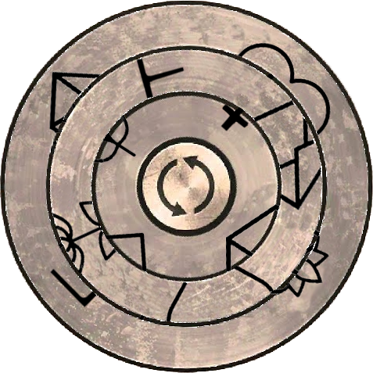
Description - Disque
Description :
Divisé en 3 parties qui peuvent pivoter
Permet de déverrouiller le mécanisme du coffre

Slide 4
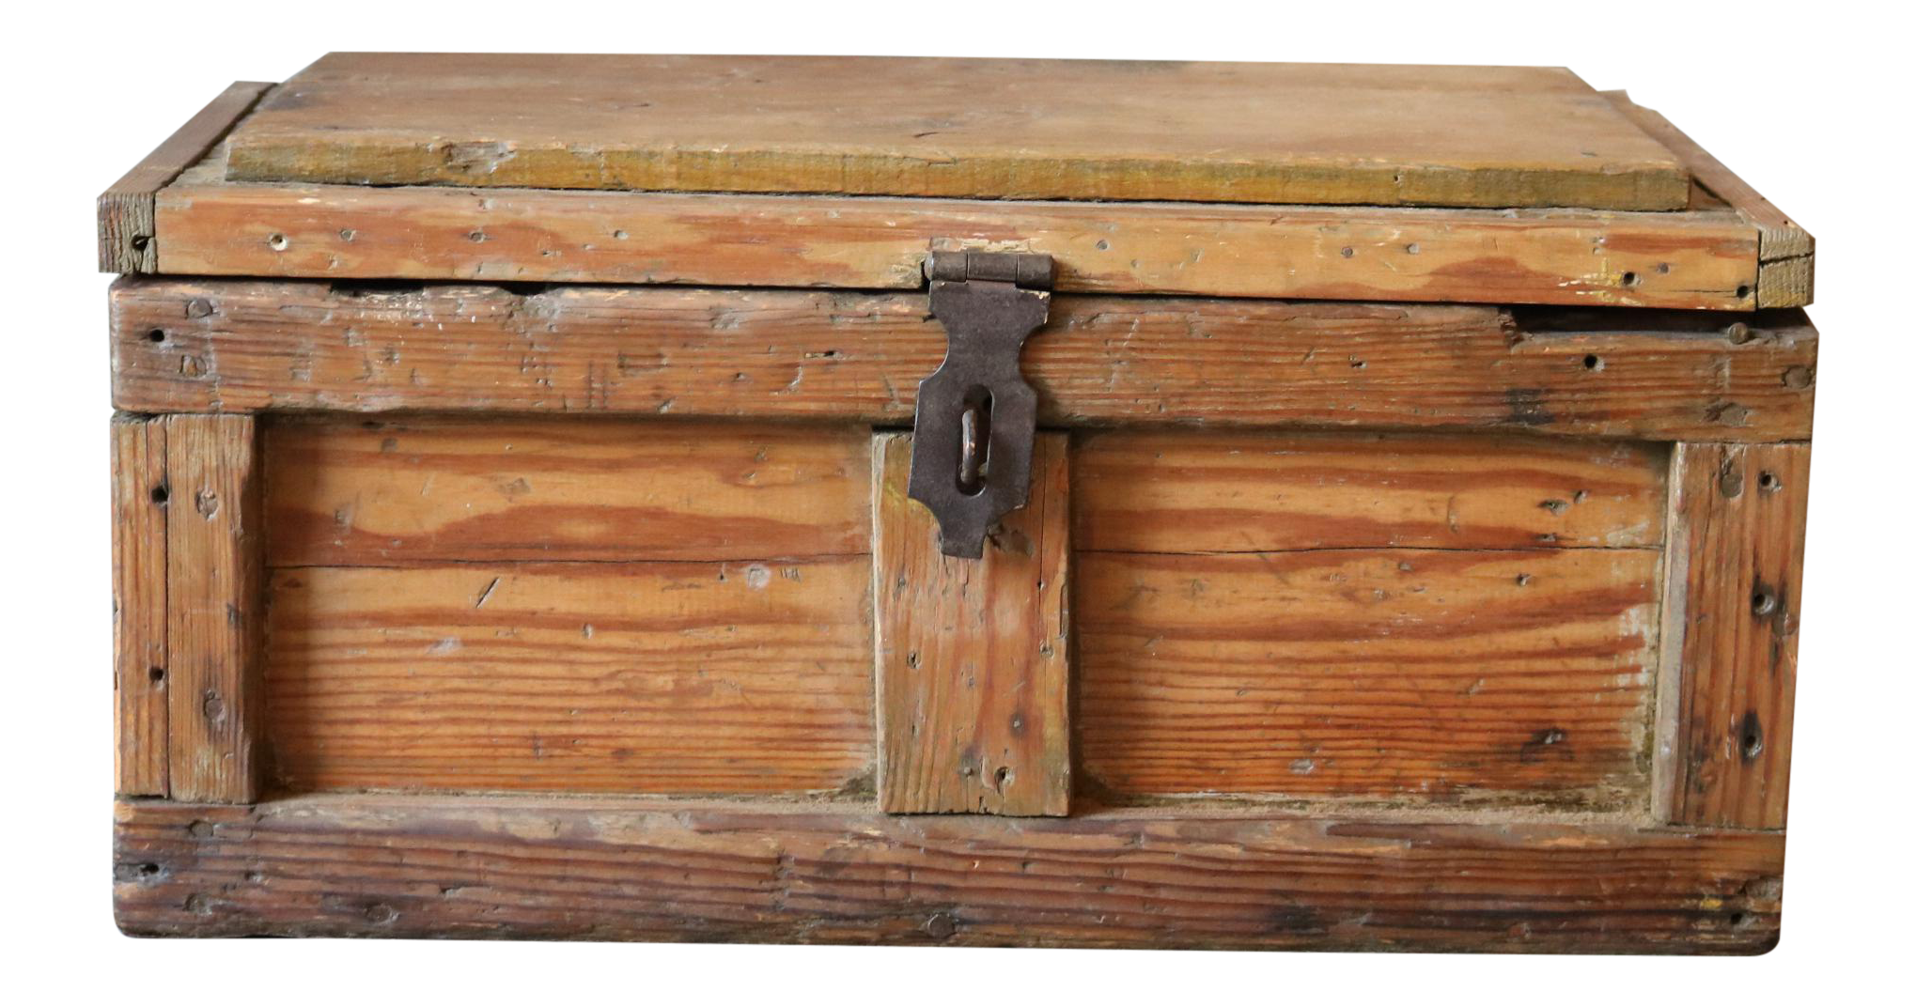
Description - Coffre
Description :
Coffre composé de 4 symboles différents, chacun à une extrémité du coffre
Est le support de l’énigme

Slide 5
Description - Coffre
Solution :
 Tourner les disques
 Reconstituer les symboles

